Slide 1
Обучение моей бабушки работе с Интернетом

Slide 2
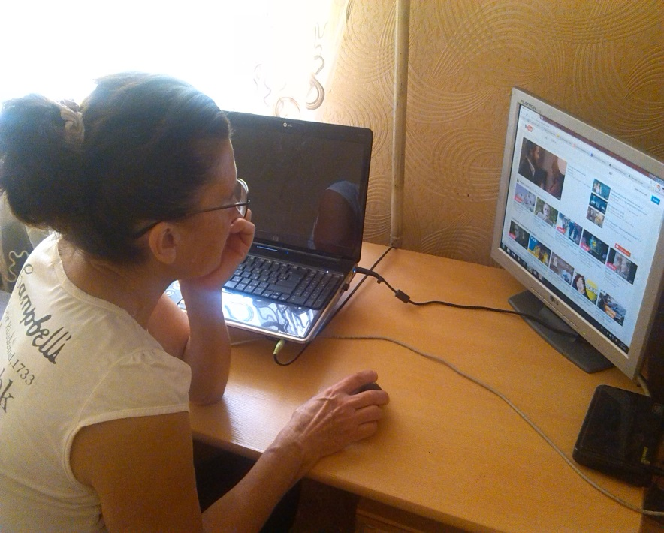
Шаг 1
Я рассказал ей про браузеры . Больше всего ей понравился Google Chrome. Затем я научил ее «гуглить» и показал все основные сервисы Google: Youtube, Google карты, Google почта, Google переводчик и другие. Больше всего ей понравился Youtube.

Slide 3
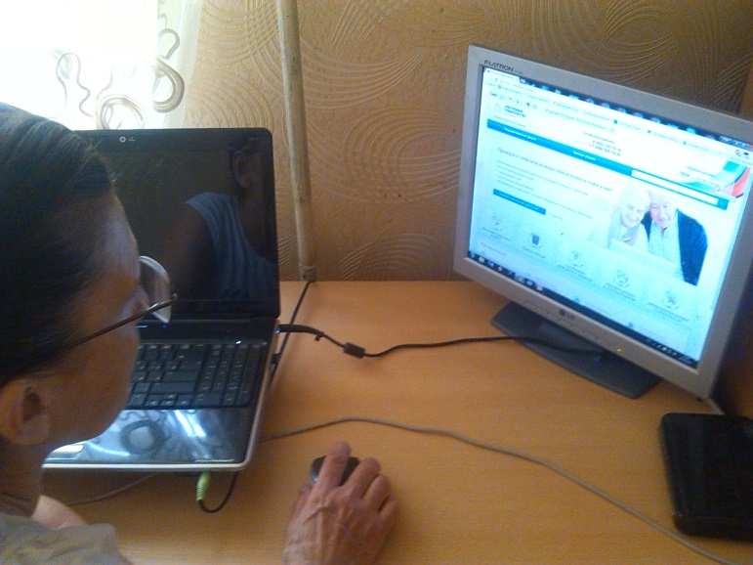
Шаг 2
Я зарегистрировал ее на сайте https://www.gosuslugi.ru/ , где она сможет : узнать свой трудовой стаж; расчетный пенсионный капитал; информацию о страховщике, у которого формируются пенсионные накопления., записаться на прием к врачу, оплатить жилищно-коммунальные услуги , подать налоговую декларацию или получить загранпаспорт. Ей очень понравилось, то что она теперь может выполнить все эти процедуры не выходя из дома.

Slide 4
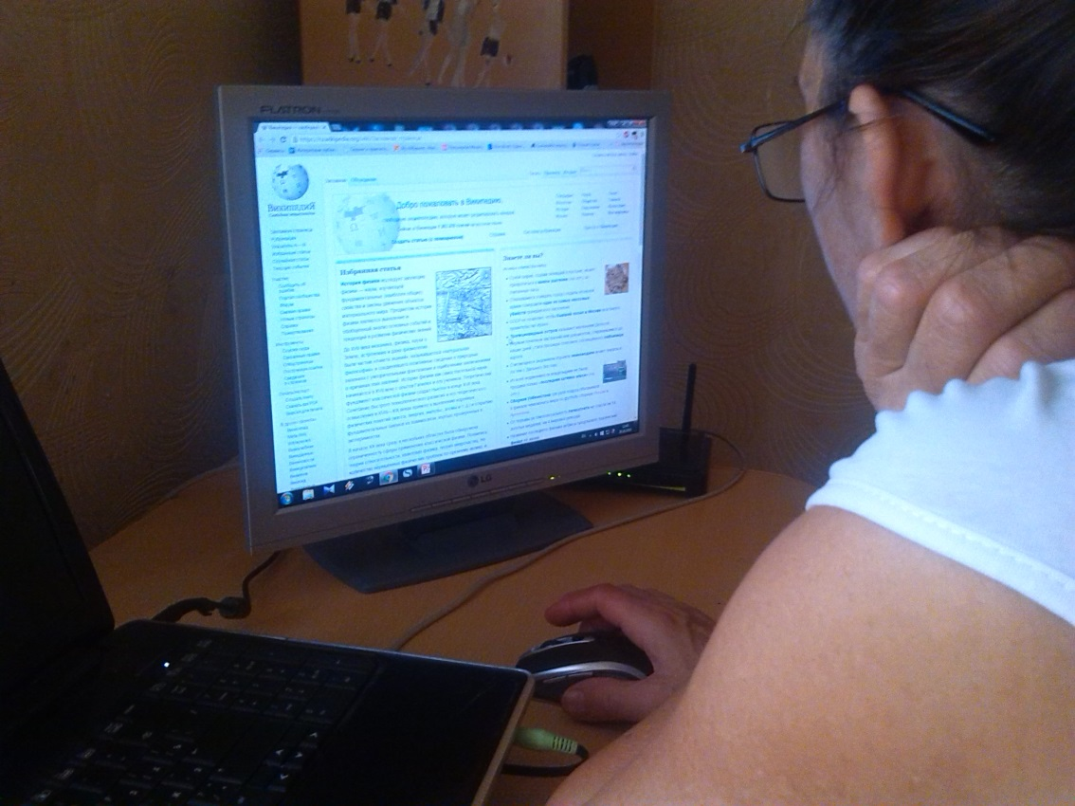
Шаг 3
Я показал ей https://ru.wikipedia.org в этой энциклопедии она сможет найти, любую интересующую ее информацию.

Slide 5
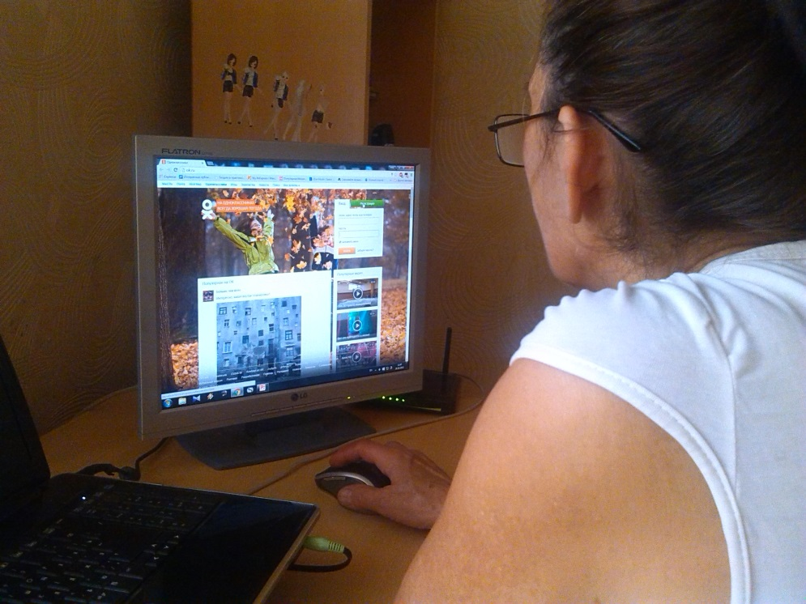
Шаг 4
Я показал ей известные социальные сети: Facebook, Twitter, Одноклассники и Вконтакте. Она захотела зарегистрироваться в Одноклассниках, потому что там она нашла много своих знакомых с которыми давно не общалась.

Slide 6
Итог
Бабушке очень понравилось использовать интернет, она узнала насколько он упрощает жизнь и помогает в повседневных делах.
Подготовил: Андреев Илья

